Slide 1
大中票券債券市場展望雙週報
2021/01/11
Peter Tsai

Slide 2
市場回顧
最近二週，美公債10y利率大幅上漲，來到1.10%上方，因美國民主黨掌控兩院，有機會加大刺激政策，將增加債券供給，帶來通膨預期。上周五美債收在1.1153% 。台灣公債主流券10y利率，受到5年券標債利率高於預期影響，利率再度反彈上漲，收在近期高點。上週五台債10y利率收在0.34%，5y收在0.248%。

Slide 3
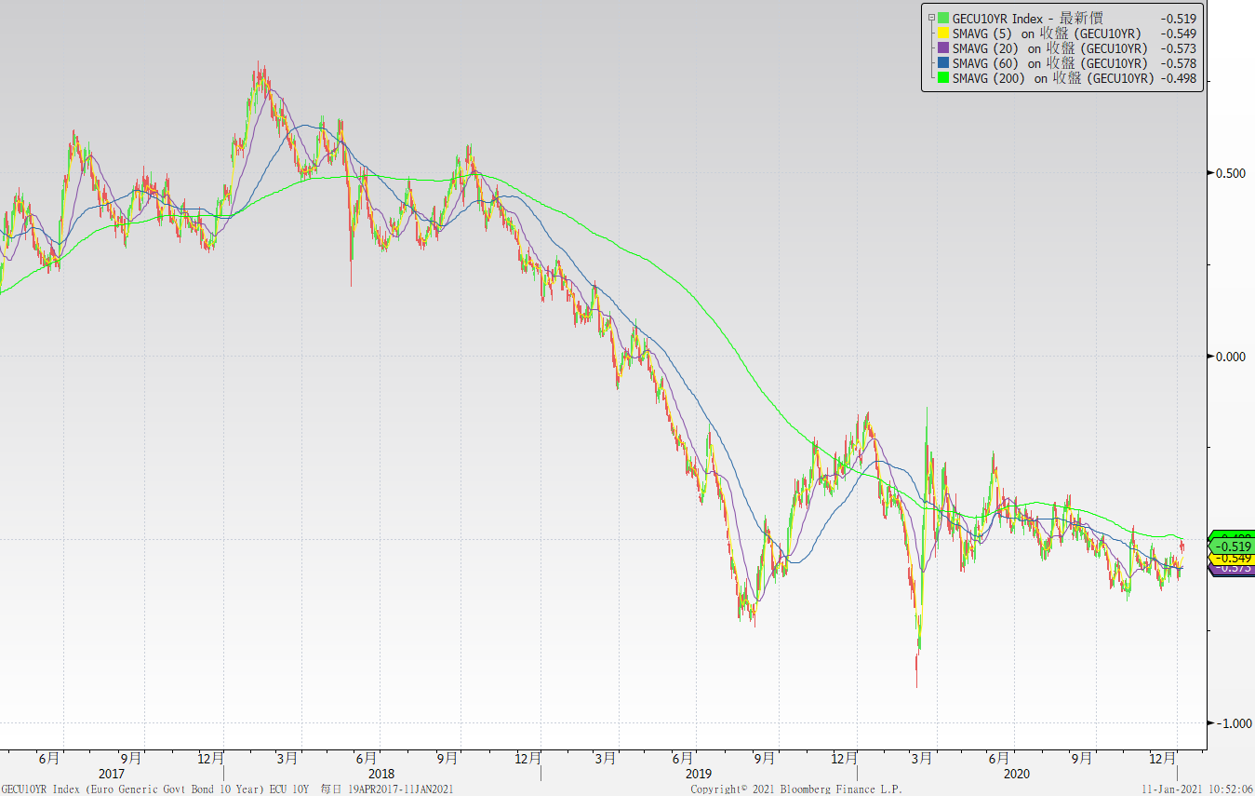
歐債十年期利率走勢圖

Slide 4
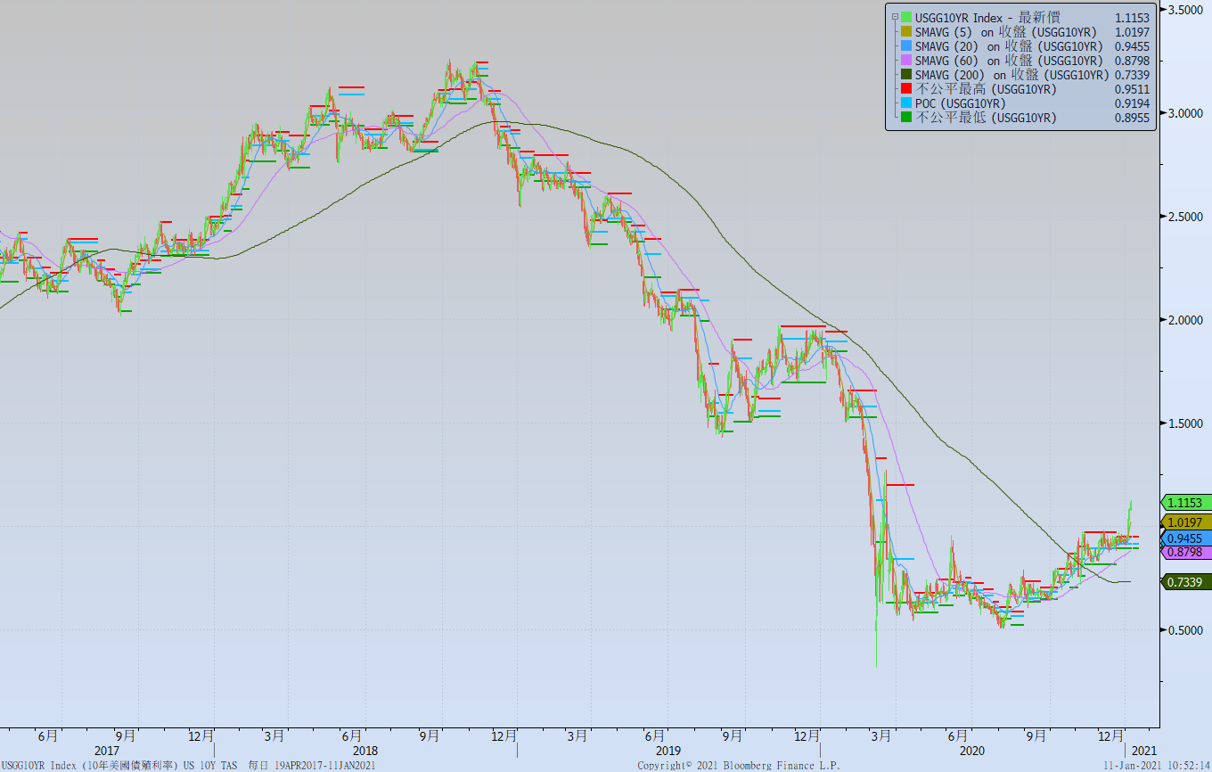
美債十年期利率走勢圖

Slide 5
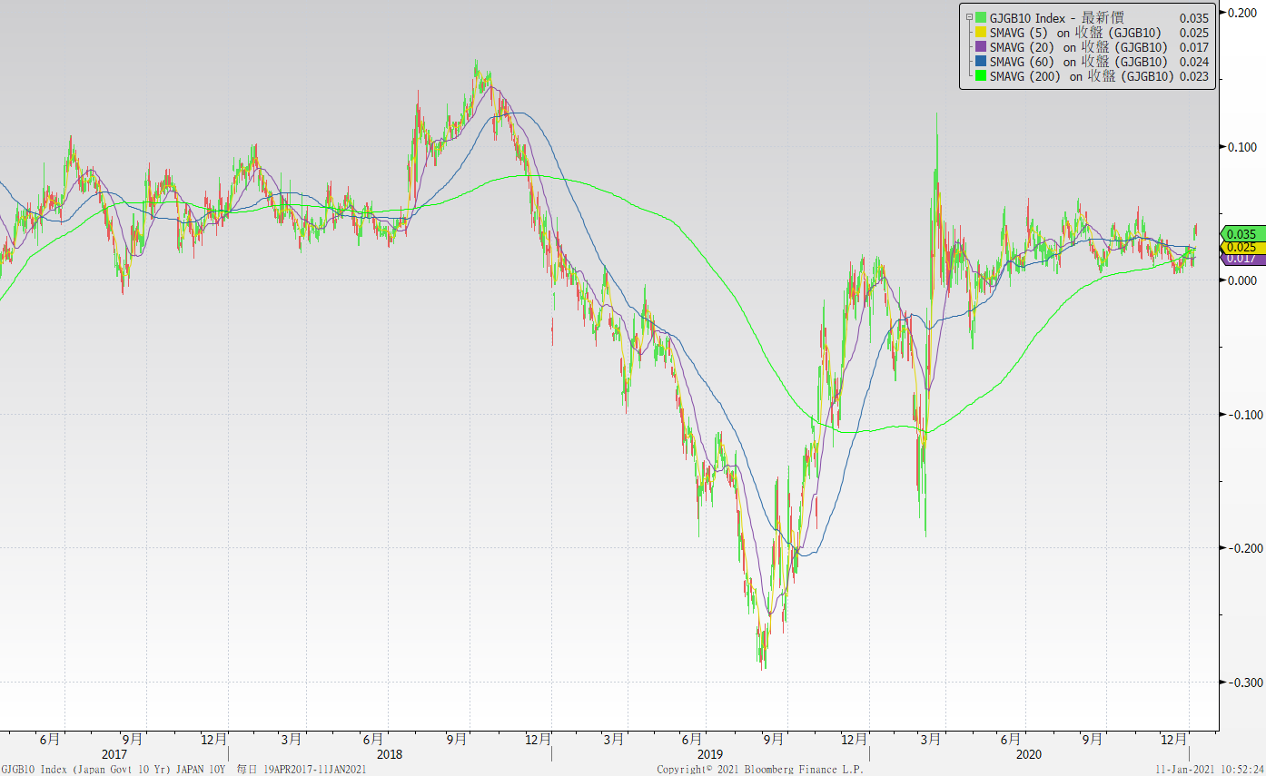
日債十年期利率走勢圖

Slide 6
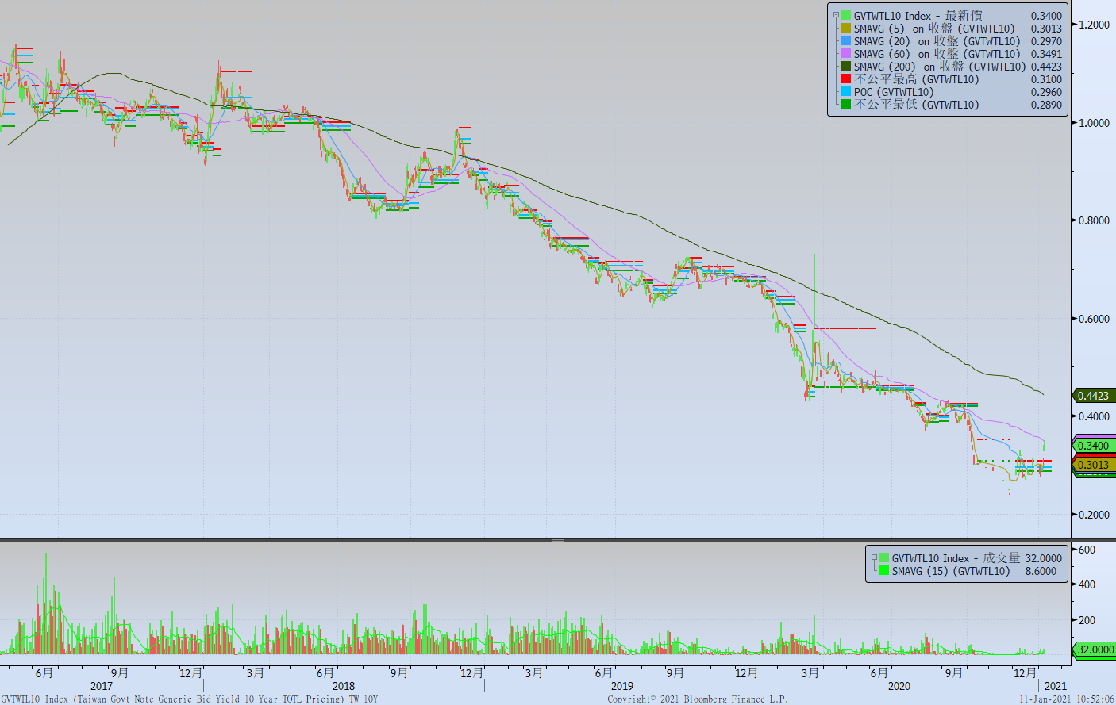
台債十年期利率走勢圖

Slide 7
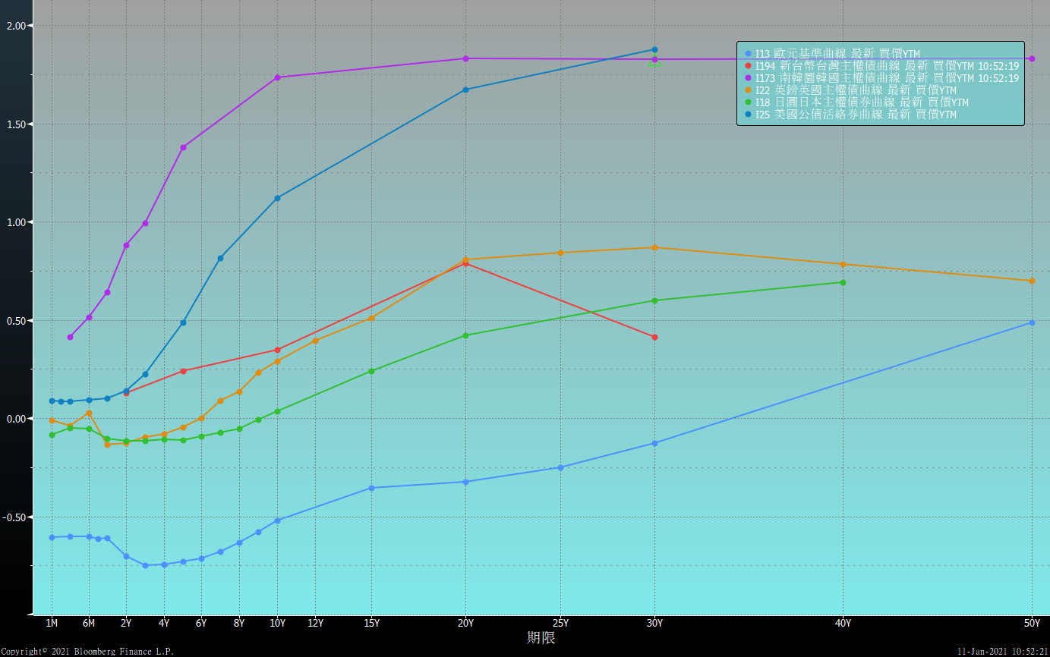
主要國家殖利率曲線

Slide 8
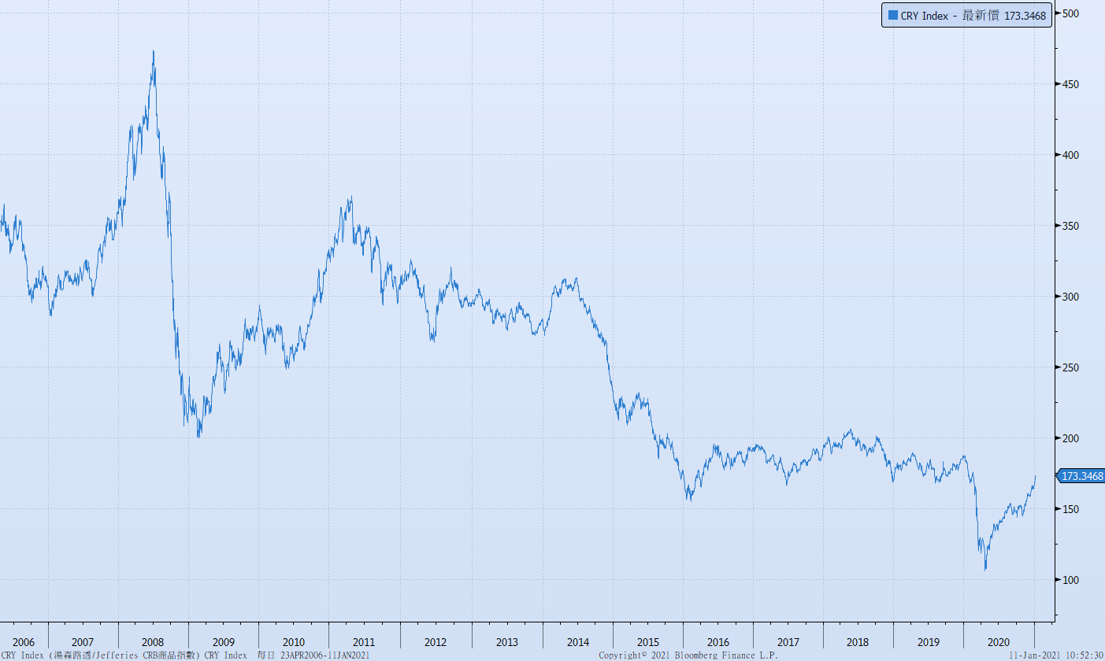
原物料指數

Slide 9
美國GDP成長率

Slide 10
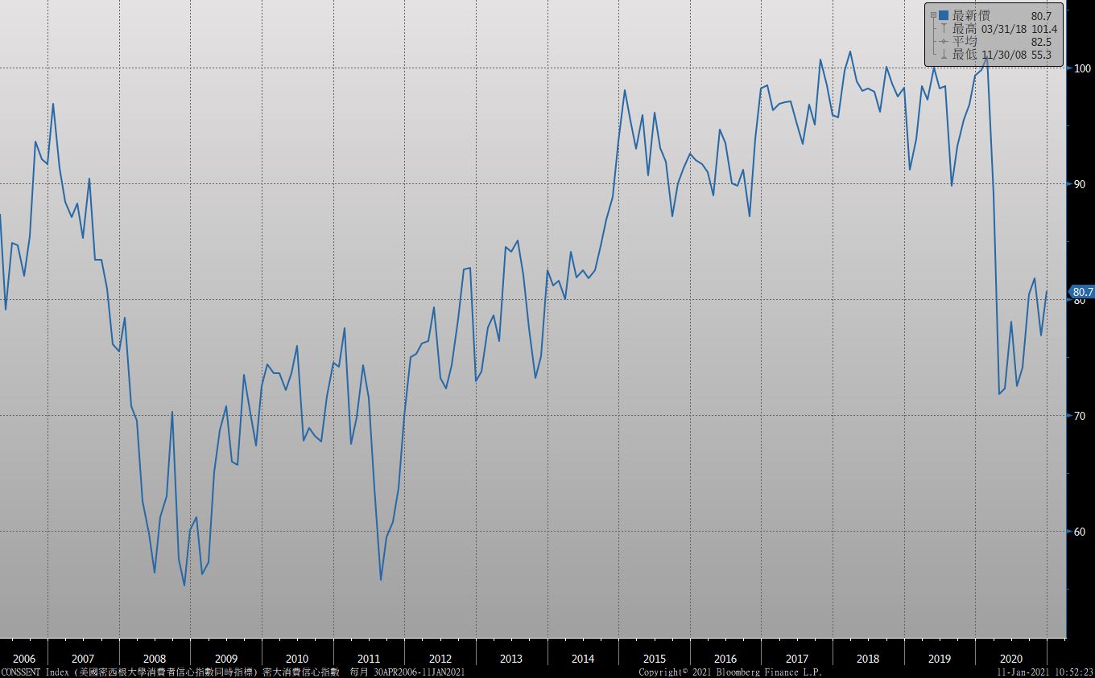
密大消費信心

Slide 11
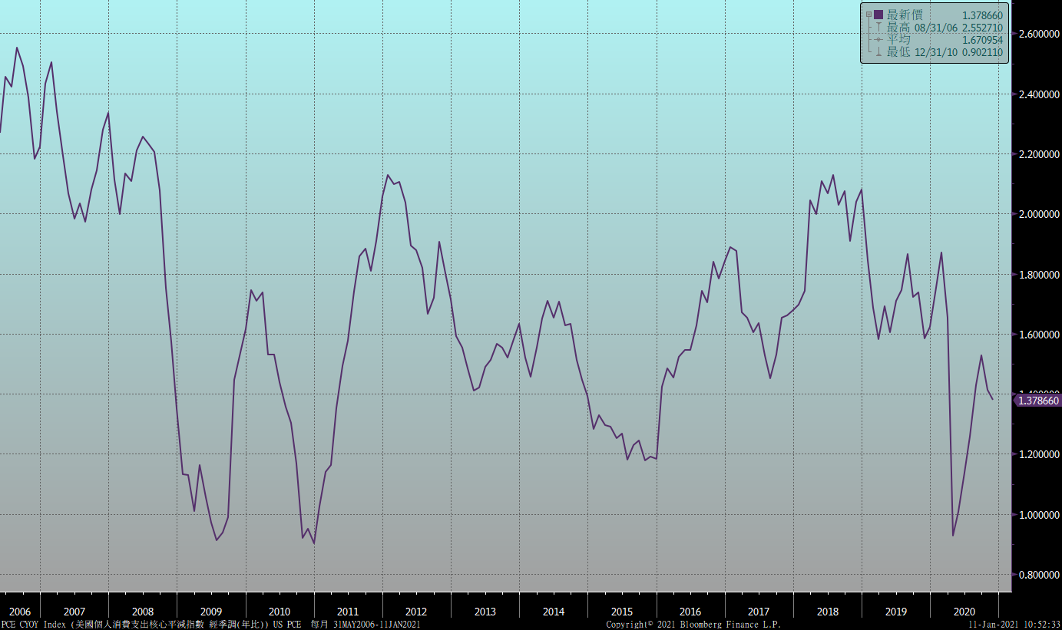
美國個人消費支出核心平減指數 經季調(年比)

Slide 12
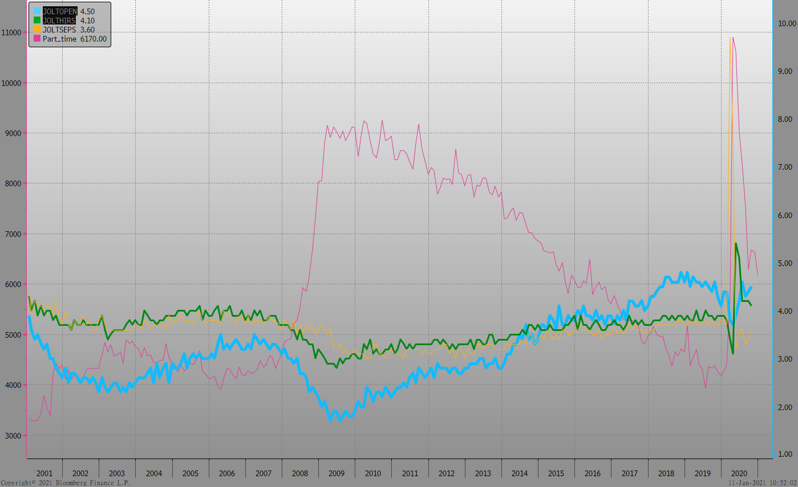
美國就業情況

Slide 13
美國非農就業人數

Slide 14
美國新屋及成屋銷售

Slide 15
ISM指數

Slide 16
LIBOR OIS

Slide 17
經濟數據預報

Slide 18
市場展望
從利率走勢看，美債10y利率近期明顯上漲，均線呈上揚走勢，預期近期漲幅已大，有機會盤整待均線收斂。
經濟數據方面，即將公布美國12月CPI，1月密大消費信心，12月工業生產。預期經濟數據可能反應12月的封鎖管制，經濟數據可能下滑。台債操作上，10y公債利率雖然反彈，但銀行資金足，利率逢高預期有買盤進場。美債10y利率雖然已在1%以上，但操作上利率逢高還是要布局。

